Slide 1
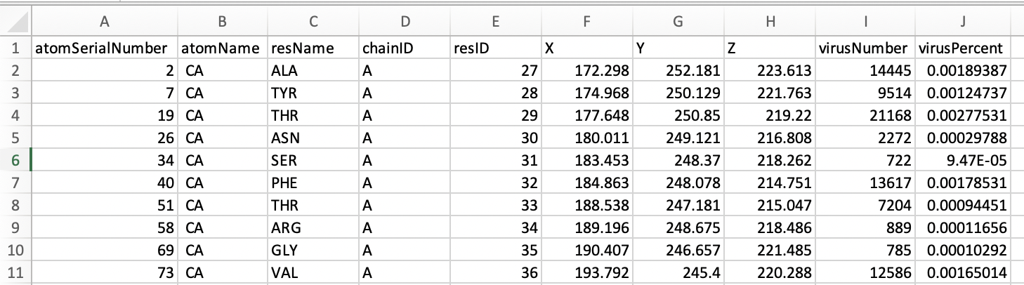
数据
任务：找到高突变率区域(Hot spot)
思路：无监督学习 - 聚类 – 评价

Slide 2
主要逻辑
对什么聚类
什么方法聚类
怎么评价聚类好坏

Slide 3
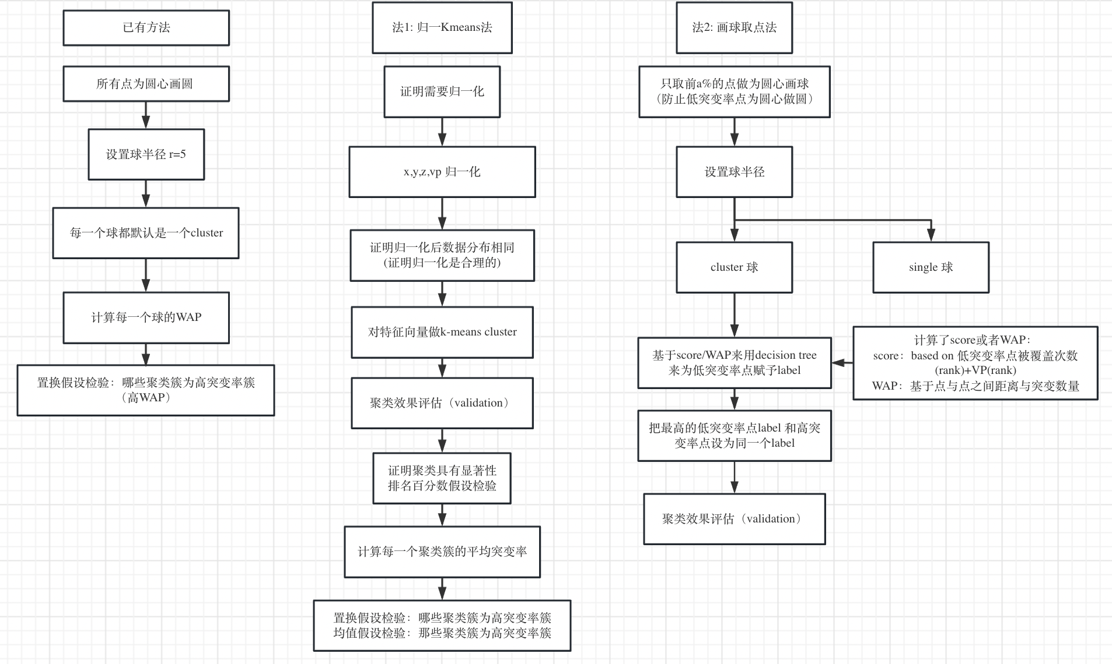

Slide 4
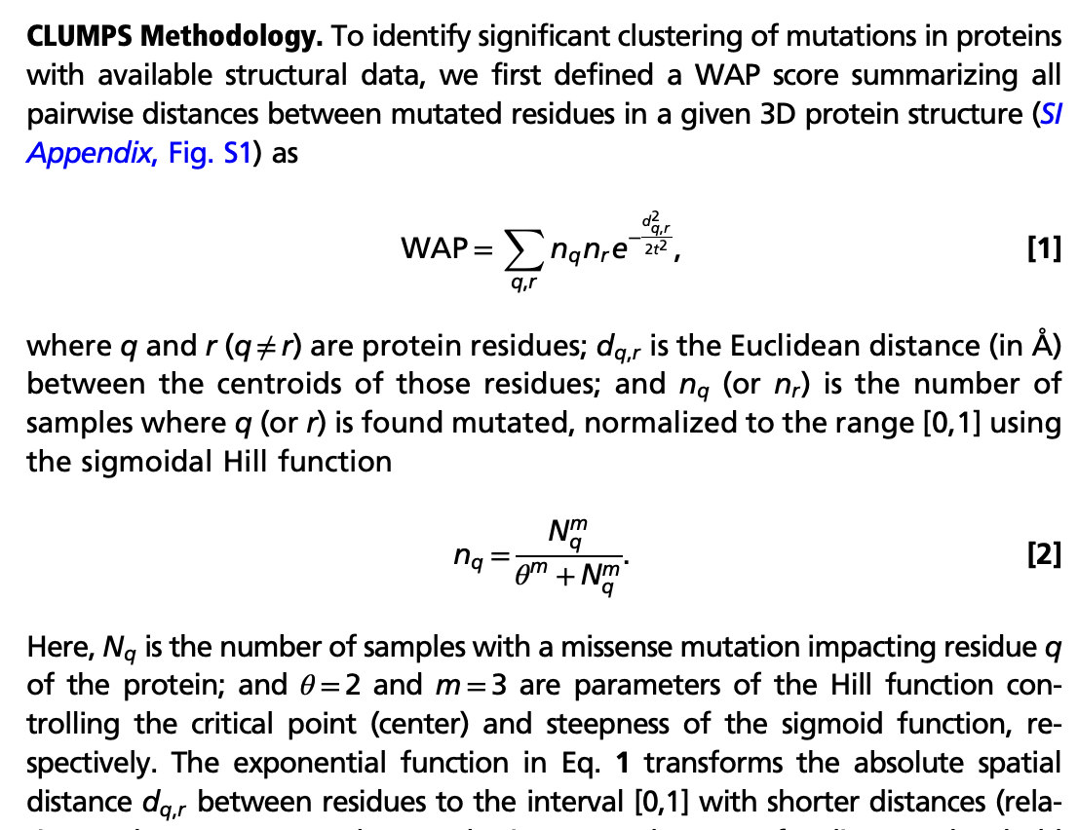
WAP

Slide 5
S ：轮廓系数 – 越大越好
D ：邓恩指数 – 越大越好
CH：方差比计算 – 越大越好
WSS（Within-Cluster Sum of squares）- 越小越好
Entropy – 越小越好
Weighted Score = S% + D% + CH% + (1-WSS%) + (1-Entropy%)
簇间分割度 + 簇内紧密度

Slide 6
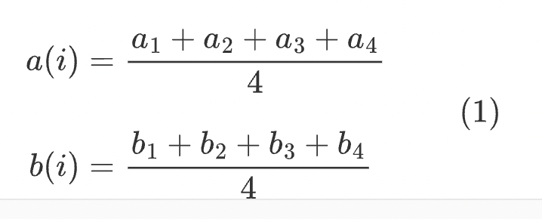
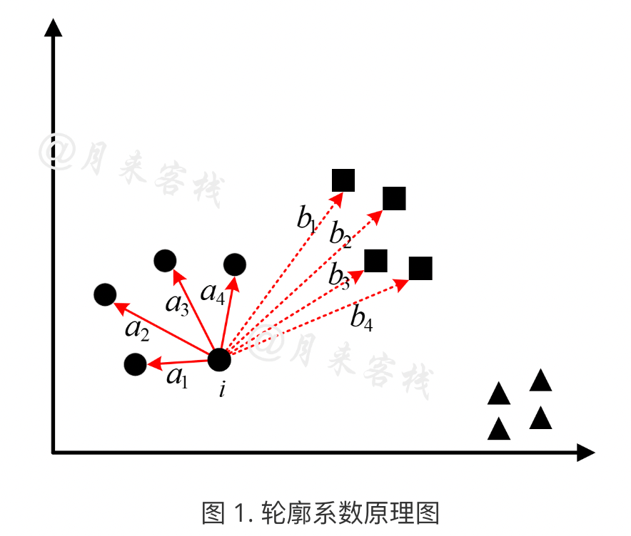
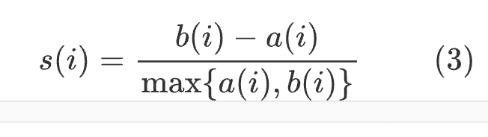
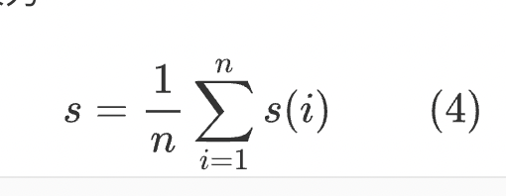
轮廓系数
每个样本点到其簇内样本的距离，与其最近簇结构之间距离之差
越大越好

Slide 7
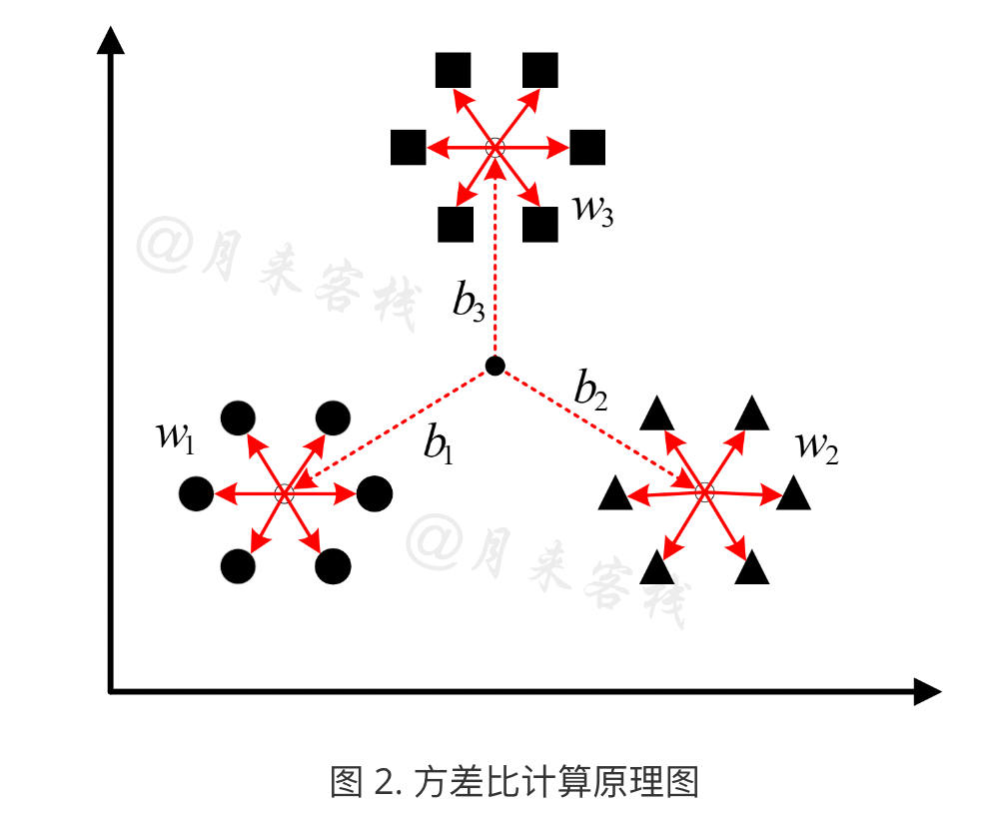
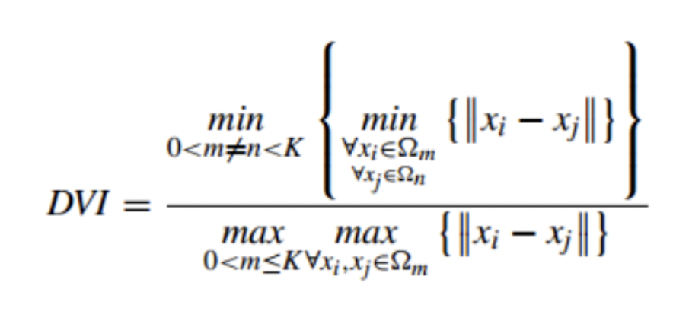
Dunn Validity Index 邓恩指数
分子为聚类簇间样本的最小距离
分母为聚类簇内样本的最大距离
类间距离越大，类内距离越小
DVI指数的值越大，聚类性能越好。

Slide 8
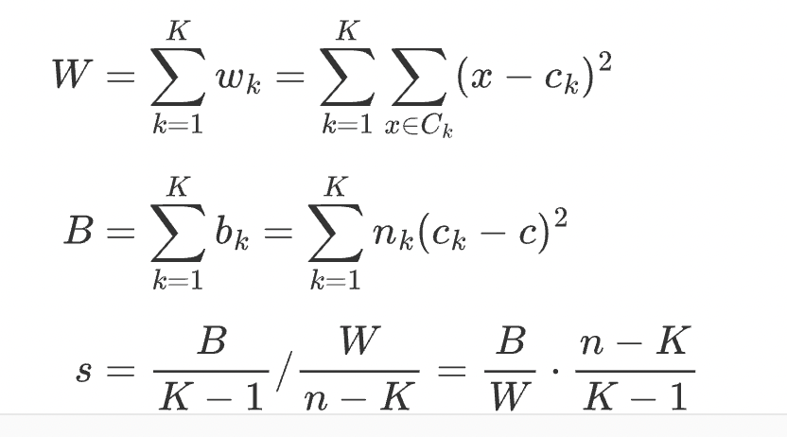
Calinski-Harabasz index 方差比计算
本质是所有簇内距离和，
与簇间距离和的比值
越大越好
其中K表示簇数量，Ck表示第k个簇中的所有样本，ck表示第k个簇对应的簇中心，nk表示第k个簇中样本的数量，n表示所有样本的数量，c表示全局簇中心。

Slide 9
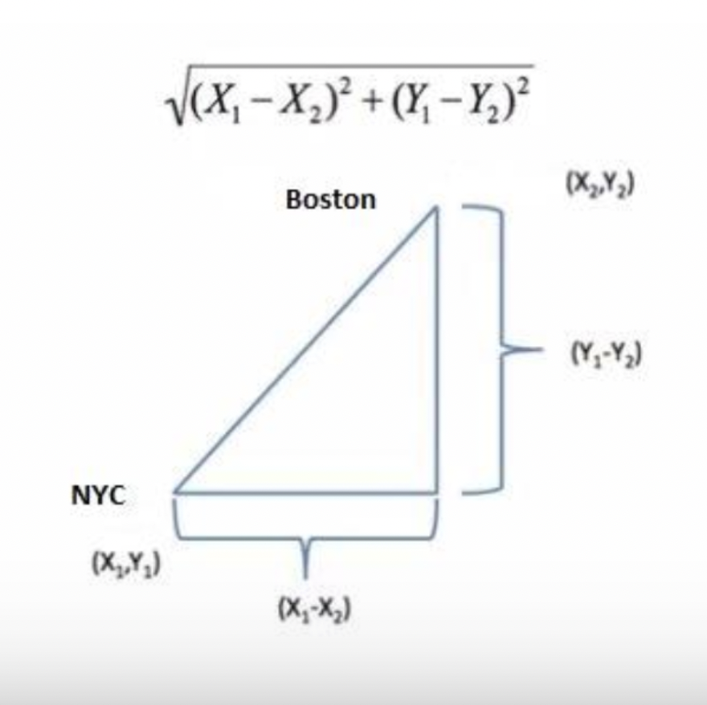
WSS Within-Cluster Sum of Squares
本质是所有簇内距离和
越小越好

Slide 10
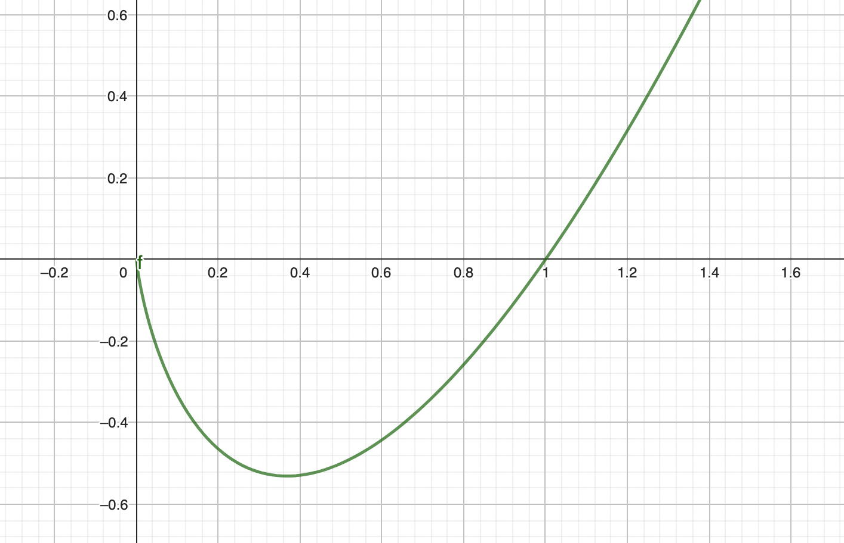
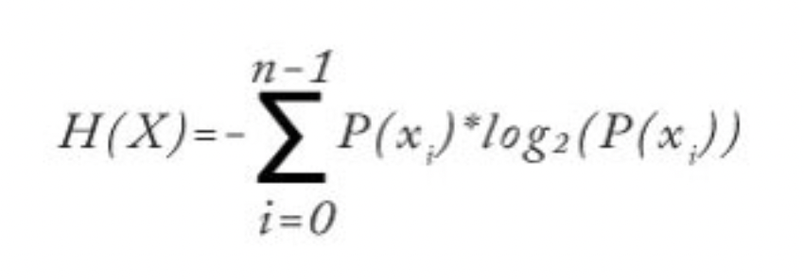
Entropy
本质是在检查是否有聚类含过多点
越小越好
P(x)是该聚类簇占总聚类的占比

Slide 11
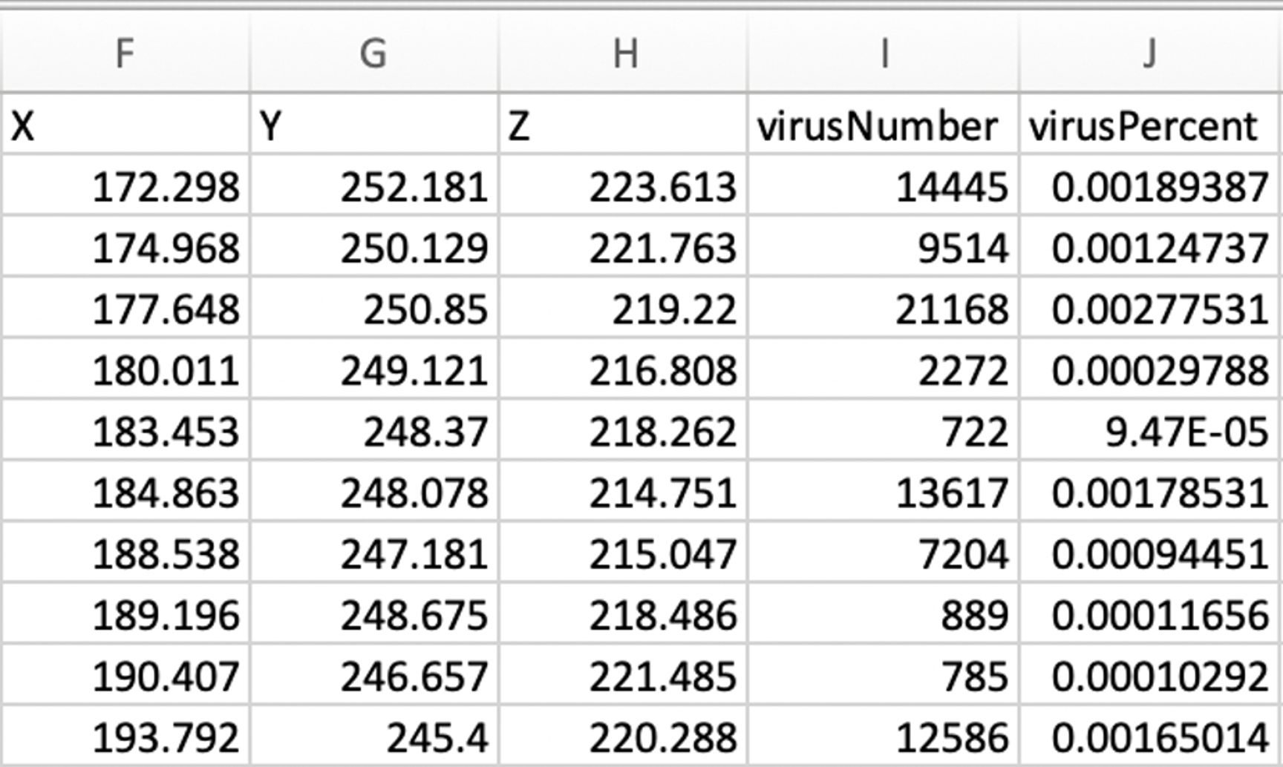
Permutation based test
H0 : cluster isn’t high mutation cluster
H1 : cluster is high mutation cluster
Observed mean mutation : μ (972*1)
Permutated mean mutation : μ_1, μ_2, …. , μ_100000 (972*1)
Check if μ > 95% percentile
如果大于，则拒绝H0， 证明是高突变率区域

Slide 12
Permutation based test
优势
不需要对总体分布形式做出假设。
可以处理小样本数据。
不需要满足正态性和方差齐性等条件
不容易受到极端值的影响。
劣势：
计算量比较大。
对于多个比较问题需要进行校正。

